Slide 1
Panorama prático sobre estado atual dos bancos de dados ativos
IME-USP Modelagem de Banco de dados 2013
Caio Valente, Gabriel REganati, Rafael Manzo, Thiago nunes

Slide 2
Motivação
O ganho de eficiência, já que antes essas operações
teriam que ficar na aplicação e agora são executadas
dentro do SGBD;
Agora o administrador de banco de dados pode
ficar responsável em criar e manter essas regras,
programando na mesma linguagem usada dentro do
SGBD;
Ao criar uma regra, ela fica dentro do banco de dados,
onde outros usuários e aplicações podem acessá-la.
Notes:
Thiago

Slide 3
O que é banco de dados Ativo ?
Bancos de dados ativos implementam o paradigma ECA (Event Condition Action)
Triggers são baseadas no modelo ECA, quando um evento ocorre e alguma condição associada é verdadeira, executamos uma
ação.
Notes:
Thêago

Slide 4
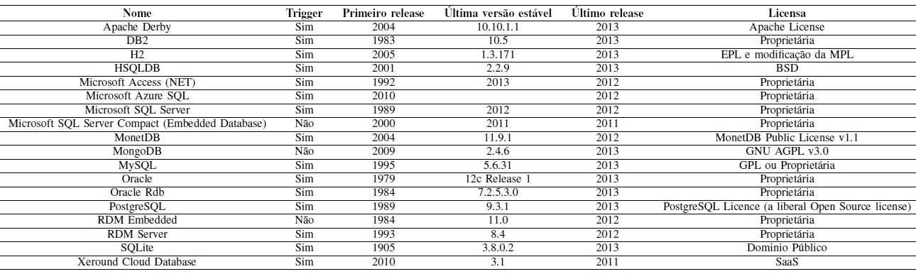
Tabela Comparativa
Notes:
Caio
Acess -> Baseado em MS Jet Engine, SGBD Relacional, suporta trigger a partir da versão 2010
MSQL Server Compact -> Usado em dispositivos moveis, unico SGBD relacional da lista que nao suporta triggers
MonetDB -> SGBD orientado a colunas
MongoDB -> NoSQL
RDM Embedded -> Não usa o modelo relacional, usa o modelo de rede.
RDM server-> Modelo relacional+Modelo de Rede

Slide 5
Practical Applications of Triggers and Constraints: Successes and Lingering Issues
Triggers surgiram como uma forma de reação automática a
violações de restrições de integridade, e logo foram generalizados
para realização de outras tarefas, se tornando o modelo
ECA
Os primeiros produtos que suportavam triggers surgiram no começo da década de 90.
“today all major relational DBMS vendors have some support for triggers” - S. Ceri, R. J. Cochrane, J Widom, Practical Applications of Triggers and Constraints: Successes and Lingering Issues
Notes:
Caio

Slide 6
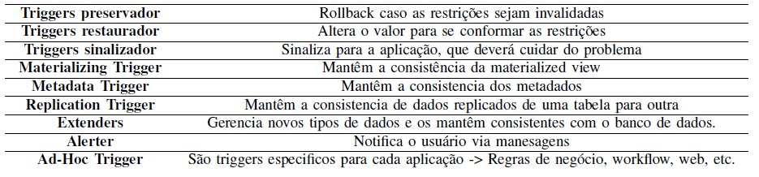
Practical Applications of Triggers and Constraints: Successes and Lingering Issues Classificações de Triggers
Classificação por criação e atuação
Classificação por função
Notes:
Caio

Slide 7
Practical Applications of Triggers and Constraints: Successes and Lingering Issues Vantagens e desvantagens
A grande vantagem do uso de banco de dados ativos, é a possibilidade de transferir a lógica das aplicações para o banco de dados.
Entre as desvantagens temos:
Falta de padronização
Não há ferramentas para auxiliar a análise de triggers
Notes:
Caio

Slide 8
Toward an Active Database Platform for Guiding Urban Pedestrians
Motivação para esse artigo :
Smart Audio City Guide – Sistema Colaborativo que auxilia deficientes visuais a locomoverem em ambiente urbano.
Desafios:
A navegação para pedestres pode envolver caminhos tortuosos (não restrito a apenas ruas), exigindo precisão da localização maior que para autmóveis
Solução:
O artigo descreve a implementação de um Sistema completa de um Sistema guia para pedestres todo no SGBD Postgresql com regras ativas
Notes:
(Gabriel)Uma das motivações para a escolha desse artigo foi que tenho como projeto de pesquisa o Smart Audio City Guide que é um projeto do professor Marco Gerosa, junto com alunos da FAU. E esse sistema é o Smart Audio City Guide e ele tem como intuito auxiliar a locação de deficientes visuais em ambiente urbano.

Slide 9
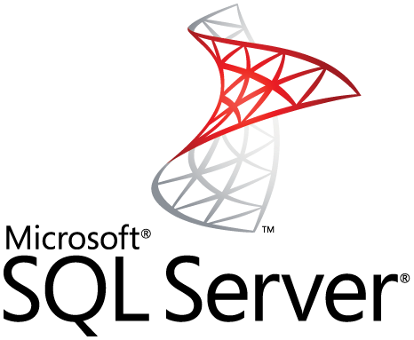
Características técnicas: MS SQL-Server
Inicialmente,1988, foi projetado para a plataforma OS / 2 e foi desenvolvido conjuntamente pela Microsoft e Sybase.
Não é Open Source
Sistema Gerenciador de Banco de Dados da Microsoft.
Linguagens de Consulta T-SQL e ANSI SQL.
Notes:
Gabriel

Slide 10
Características técnicas: MS SQL-Server
Funciona no sistema operacional Windows
Suporte a multi-threads
Suporte nativo ao XML
Suporte a Data Warehouse
Triggers Recursivas.
Suporte a cryptografia
Notes:
Gabriel

Slide 11
Características técnicas: MS SQL-Server
Há dois tipos de consideração em SQL Server, AFTER e INSTEAD OF.
AFTER não é executado até que as mudanças que o dispararam tenham feitos suas modificações nos dados
INSTEAD OF é executado após a criação das tabelas inserted (NEW) e deleted (OLD) forem criadas, mas antes de outras ações.
Notes:
Gabriel

Slide 12

Características técnicas: MySQL
MySQL é o mais popular sistema de gerenciamento de banco de dados SQL Open Source
Desenvolvido, distribuído e tem suporte pela empresa MySQL AB.
Notes:
Manzo

Slide 13
Características técnicas: MySQL
Escrito em C e C++.
Funciona em diversas plataformas, como Windows, Linux 2.0+, OpenBSD, FreeBSD, SunOS 4.x e outros
Completo suporte a operadores e funções da linguagem SQL para consultas e funções
Suporte total para vários conjuntos de caracteres, que incluem ISO-8859-1 (Latin1), big5, ujis e mais.
Notes:
manzo

Slide 14
Características técnicas: MySQL
A consideração e execução de regras ativas depende do tempo de execução definido para a trigger.
BEFORE, a consideração é feita antes da transação.
AFTER, ela é feita após a transação.
A execução é sempre imediata.
Notes:
Manzo

Slide 15
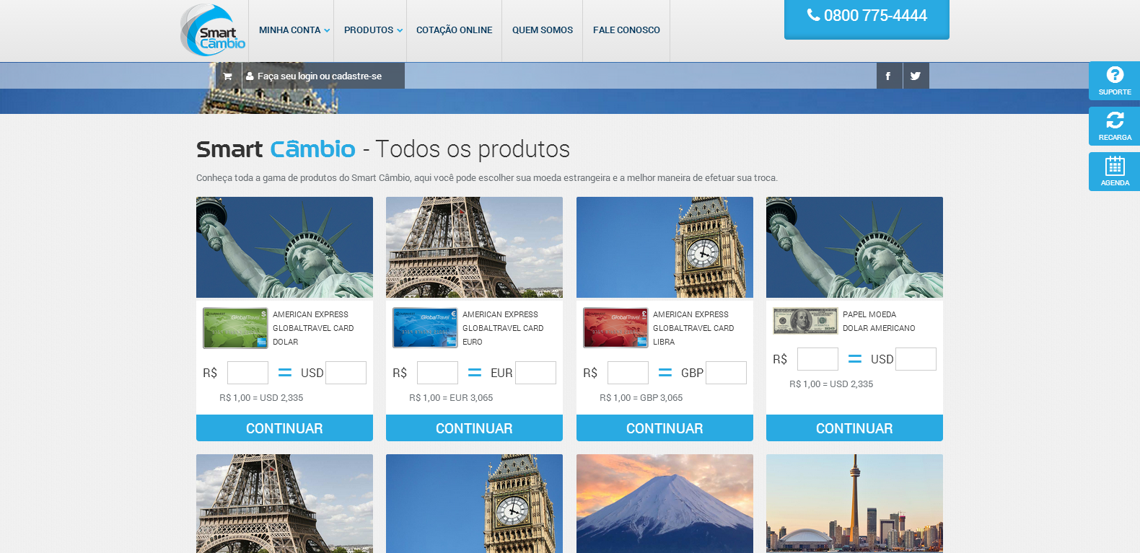
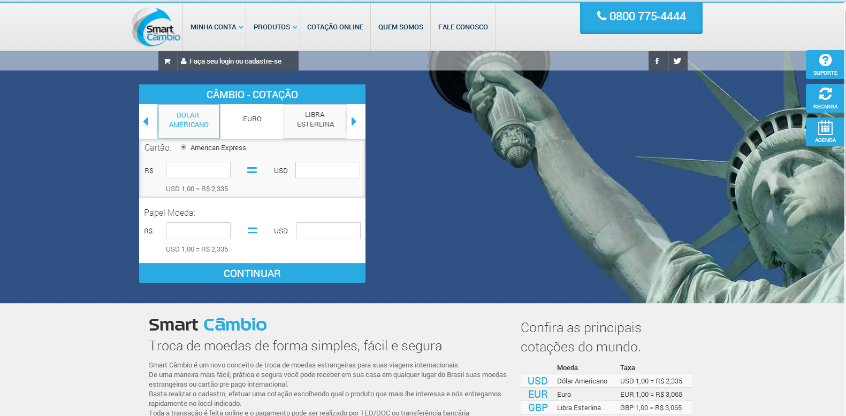
Cenário – estudo de caso
Criação de um sistema web para venda de cambio online smartcambio.com.br)
Atualização das taxas de moedas a serem vendidas
Compra de cambio apresenta uma validade de 2 dias
Notes:
Gabriel

Slide 16
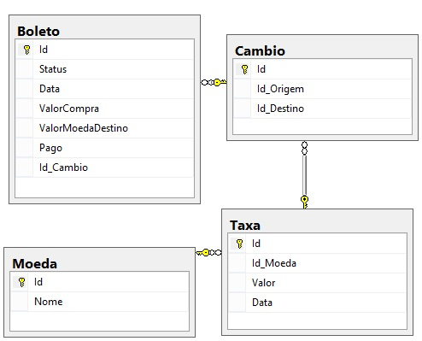
Modelagem
Moeda → Código da moeda de cada país, como por exemplo USD e BRL
Taxa → Representa a taxa de cambio em relação a BRL
Cambio → Relação entre duas taxas
Boleto → É uma intenção de compra
Notes:
Gabriel

Slide 17
Descrição dos testes
Atualização das taxas de moedas a serem vendidas
Usado Jobs em SQL-Server e Events em MySQL atualizamos as taxas de 5 em 5 minutos
Para resolver esse problema foi necessaria uma requisição remota para obter as taxas atualizadas
Notes:
Manzo

Slide 18
Descrição dos testes Compra de cambio apresenta uma validade de 2 dias
MySQL
A toda inserção de taxa é disparado um trigger que encontra todos os boletos invalidos
SQL-Server
Usando um Job, verificamos de 5 em 5 minutos todos os boletos do banco de dados
Notes:
Thêago

Slide 19
Conclusão dos testes
Conseguimos concluir a tarefa nos dois SGBDs com ressalva de que com o MySQL não foi possível fazer uma requisição externa diretamente.
Cada sistema apresenta particularidades, principalmente a sintaxe. Com o MS SQL precisamos usar stored procedures e Jobs além de triggers, já em MySQL foi possível realizar a tarefa usando apenas triggers.
Notes:
Thêago

Slide 20
Demonstração SQL-Server
Notes:
Caio brilha

Slide 21
Duvidas?
Notes:
Caio responde

